Slide 1
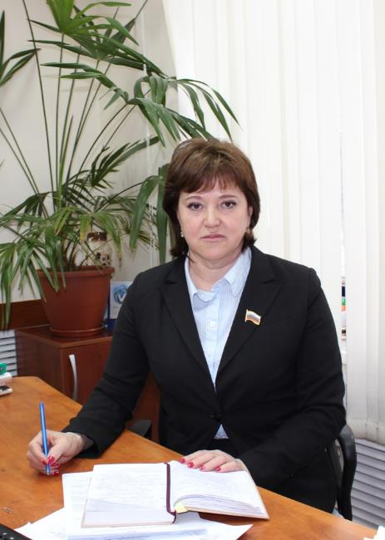
Конкурс управленческого мастерства «МЫ – Новосибирская область»
Вепрева Ирина Михайловна
Председатель Совета депутатов
Колыванского района Новосибирской области
2022 год

Slide 2
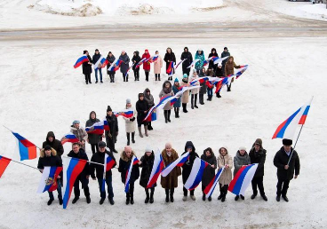
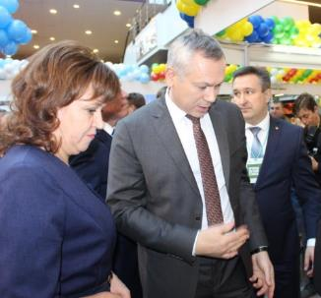
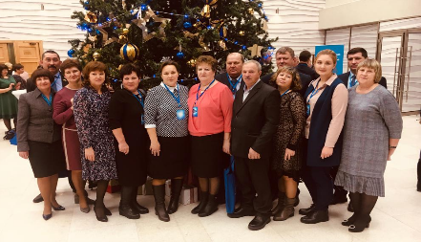
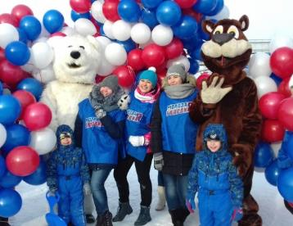
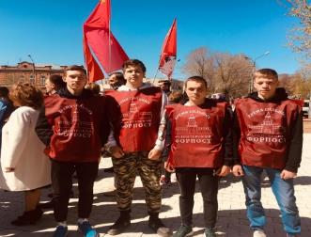
Моя команда
Совет депутатов
Местное отделение партии
«Единая Россия»
Совет Глав МО
Колыванского района
Я - часть большой команды
Молодежный парламент
Общественные организации

Slide 3
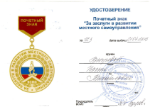
Вопросы, которые решает команда
Взаимодействие с Правительством, Губернатором Новосибирской области и Законодательным Собранием Новосибирской области в целях улучшения социально-экономического развития Колыванского района.
Эффективное использование бюджетных средств Колыванского района.
Формирование стратегии социально-экономического развития района.
Участие в разработке и реализации муниципальных программ.
Нормотворческая деятельность.
Оценка деятельности Главы района.
Организация деятельности Совета депутатов Колыванского района на основе наказов.

Slide 4
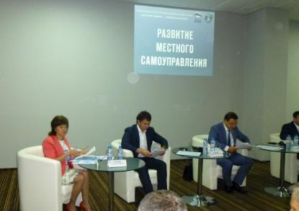
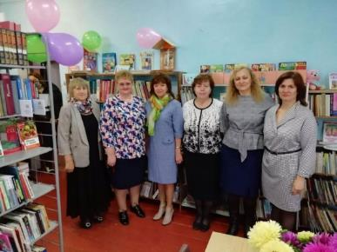
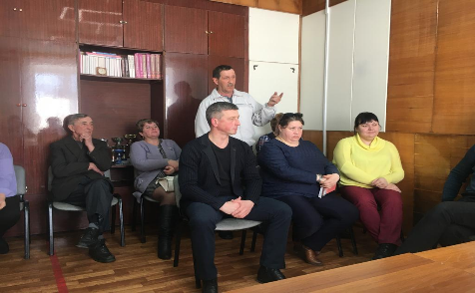
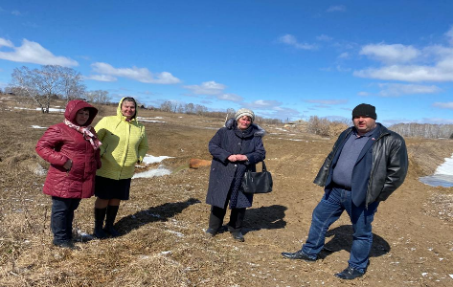
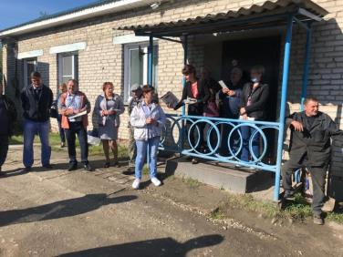
Территориальное общественное самоуправление - действующий институт гражданского общества
В районе действует 30 территориальных общественных самоуправлений в 11 из 12 муниципальных образований Колыванского района Новосибирской области.
За 3 последних года 21 ТОС района становились победителями конкурсов социально-значимых проектов
Реализовано 34 социально значимых проектов
Общая сумма реализованных проектов составила
3 110 323 руб.

Slide 5
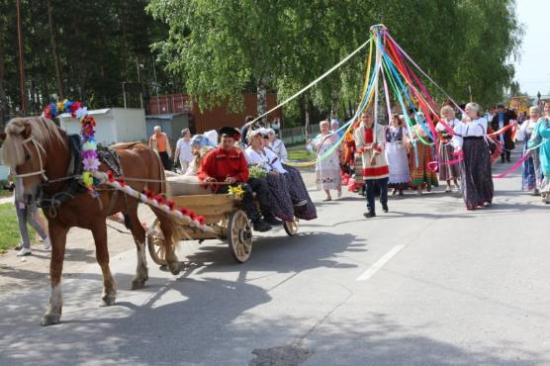
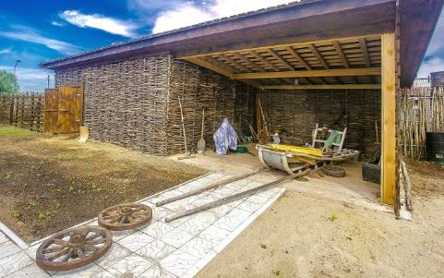
Участие в грантовых программах – поддержка творческого потенциала
«Со мной регион успешнее»
«Школа лидеров»
«Активная позиция-благо для общества»
«Козьмодемьяновская ярмарка»
«Усадьба чатского татарина» (д. Юрт-Ора)
Более 60 социально-
значимых проектов,
направленных на улучшение качества жизни жителей района, получили поддержку.

Slide 6
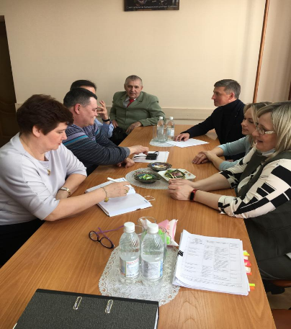
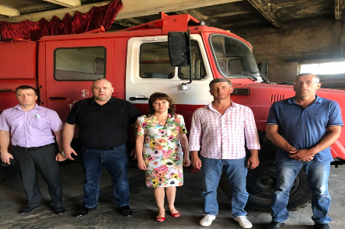
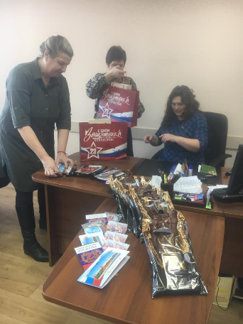
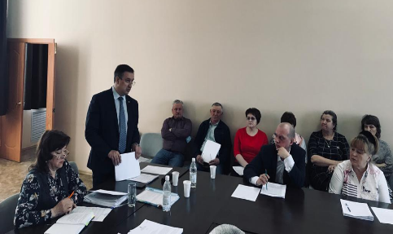
Ежедневная работа – личное участие во всем
Работа Совета депутатов Колыванского района:
Постоянно действующие комиссии выступают как гаранты в решении вопросов местного самоуправления в рамках полномочий представительного органа.
При постоянно меняющемся законодательстве депутатские комиссии совершенствуют нормативно-правовую базу, необходимую для обеспечения социально-экономической стратегии района.
Взаимодействие с депутатами сельских советов в решении насущных проблем жителей.
Депутаты инициировали высокую активность жителей района в поддержке акции «Своих не бросаем» и участии в других благотворительных акциях.

Slide 7
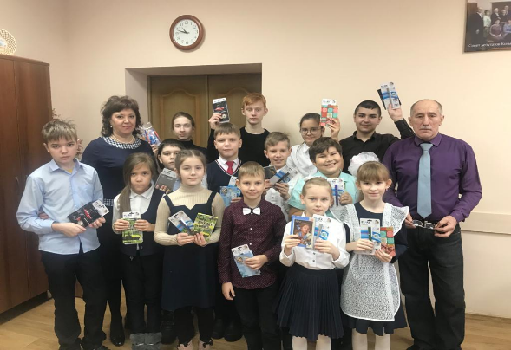
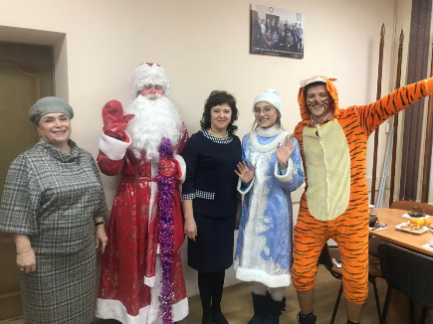
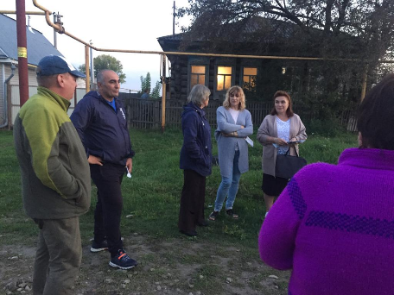
В центре работы команды - ЧЕЛОВЕК!
В районе действует более 25 общественных объединений и клубов общений, спортивных сообществ и молодежных объединений:
-Поэтический клуб «Парус юности» (издано 7 книг, общим тиражом 700 экземпляров);
-Клуб общения «Здоровье» (организация досуга);
-Клуб общения «Ветераны спорта» (открыт районный музей истории спорта, учреждены турниры памяти выдающихся спортсменов района);
Районный Совет ветеранов (патриотическое воспитание молодежи);
Союз женщин (акции по благоустройству).

Slide 8
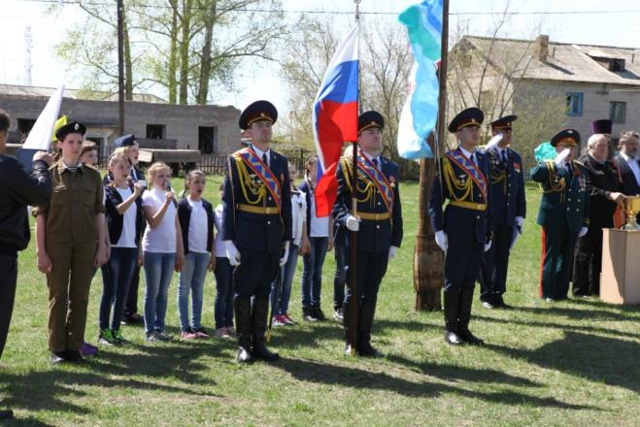
Патриотическое воспитание – основа духовного возрождения России
В районе сложились традиции сотрудничества с депутатским корпусом в части развития и поддержки детских и молодежных инициатив патриотической направленности:
- Фестиваль военно-патриотического движения Колыванского района;
- Всероссийские патриотические акции «Свеча Памяти», «Диктант Победы»;
- «День призывника»;
- Экологическая акция «Добрая суббота», суть которой проведение субботников совместными трудовыми силами молодежного волонтерского корпуса, ветеранской организации и депутатского корпуса;
- Дни открытых дверей в администрациях муниципальных образований, приуроченные к профессиональному празднику «День органов местного самоуправления»;
- проект «Классные встречи», который подразумевает неформальный диалог с молодежью;
Последние два проекта имеют важную профориентационную направленность для школьников.

Slide 9
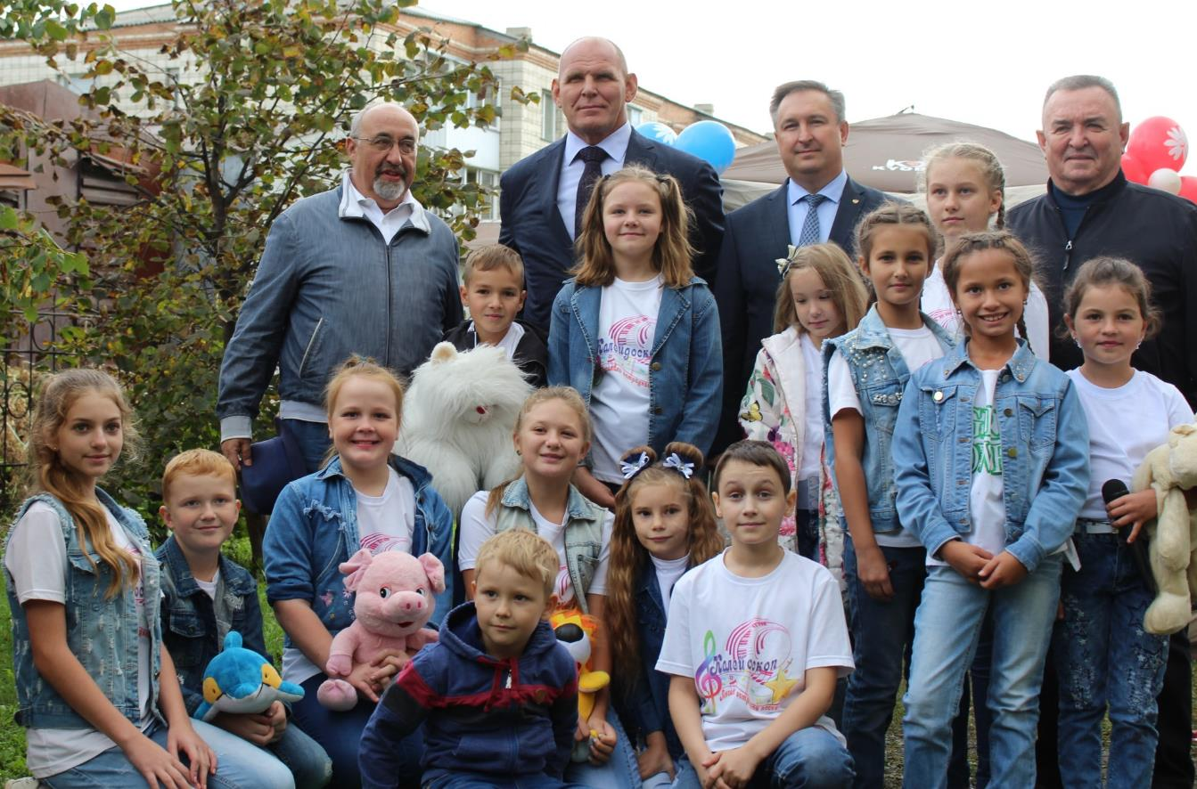
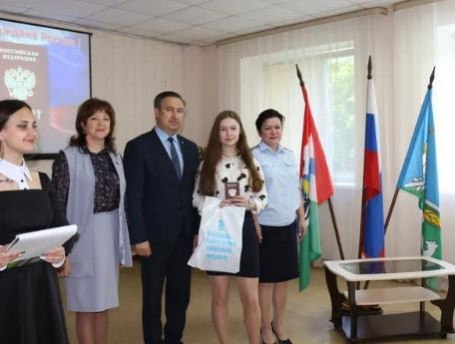
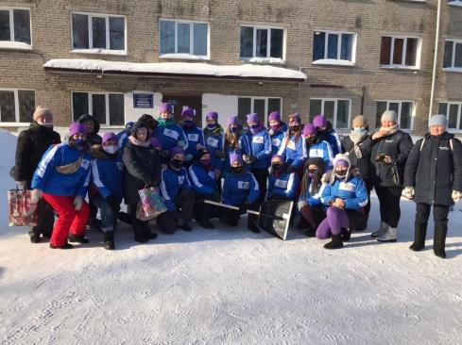
Молодежная политика – вклад в будущее района
В районе действует две муниципальных программы для работы с молодежью:
«Молодежь Колыванского района Новосибирской области»;
«Патриотическое воспитание граждан Российской Федерации на территории Колыванского района Новосибирской области».
Реализация мероприятий муниципальных программ осуществляется за счет средств районного бюджета Колыванского района Новосибирской области.
Общий объем финансирования муниципальных программ по молодежной политике в 2021 году составил 820,0 тыс. рублей.

Slide 10
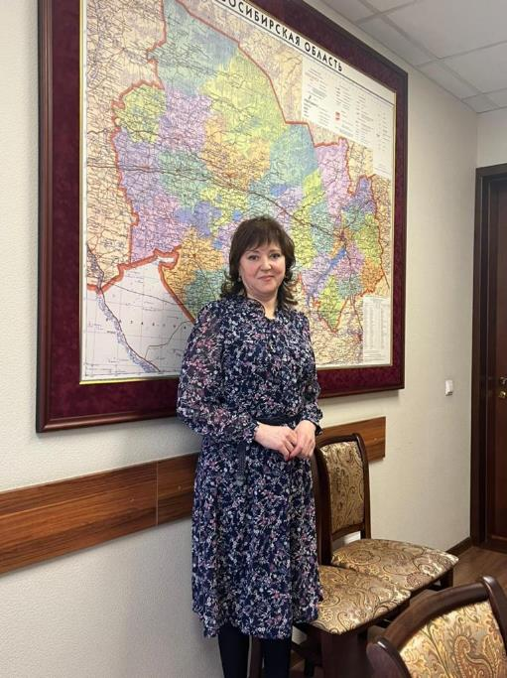
Опыт работы в команде - залог будущего успеха
Местное самоуправление несмотря на конституционную автономность является частью системы публичной власти, что предполагает более тесное взаимодействие государственного и муниципального уровней по решению вопросов местного значения и общегосударственных задач. Поэтому ставлю перед собой следующие цели:
дальнейший рост профессионализма команды и её результативности;
повышение доверия людей к власти;
развитие всех форм демократии для привлечения граждан к участию в решении вопросов благоустройства территории.
Вижу перспективу своей деятельности в позитивной динамике параметров уровня и качества жизни населения, воспроизводства социального, хозяйственного, ресурсного и экологического потенциалов Колыванского района.

